Slide 1

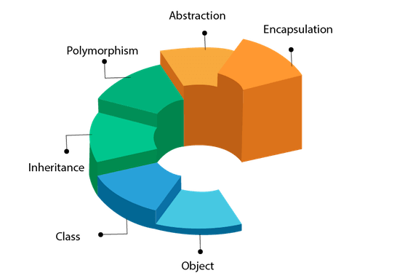

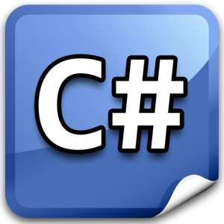
C#’da Tarih Saat İşlemleri
Nesneye Yönelik Programlama
www.youtube.com/BMderslerim
Hazırlayan : Hüseyin UYGUR 2111404221
Tarih : 01/06/2022
Sürüm : v1
Ders Yürütücüsü : Doç. Dr. İsmail KIRBAŞ

Slide 2
İÇİNDEKİLER
C#’da Tarih Zaman
DateTime ve TimeSpan yapısı nedir?
DateTime En Küçük ve En Büyük Tarih Bilgisi
Now - Today
DateTimePicker Kontrolü Kullanarak Tarih Bilgisi Alma
DateTime Özellikleri
Verilen Tarihe Gün, Ay, Yıl, Dakika, Saniye vb. Ekleme
C# İki Tarih Arası Farkı Bulma
Yardımcı Kaynaklar

Slide 3

C#’da Tarih Zaman
Hem masaüstü hem de web uygulamalarında tarih ve zaman ile ilgili işlemler yapılmaktadır.
Tarih ve zamanla ilgili işlemleri DateTime yapısını ve TimeSpan yapısını kullanarak yapmaktayız.

Slide 4

DateTime ve TimeSpan yapısı nedir?
DateTime yapısı gün, ay, yıl, saat, dakika, saniye gibi bilgileri tutmak için kullanılır.
TimeSpan yapısı ise iki tarih arasındaki farkı temsil etmek için kullanılır.

Slide 5
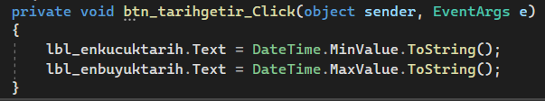
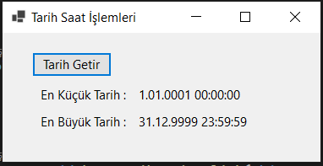
DateTime En Küçük ve En Büyük Tarih Bilgisi
DateTime yapısı ile işlem yapabileceğimiz EN KÜÇÜK ve EN BÜYÜK tarih bilgisi

Slide 6
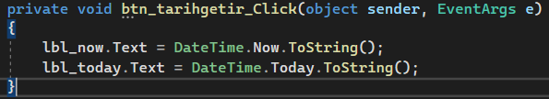
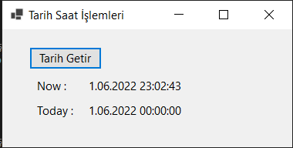
Now - Today
DateTime yapısında çok kullanılan iki önemli yapı olan Now ve Today
Now anlık tarih ve saat bilgisini verir.
Today ise o anki tarih bilgisini verir.

Slide 7
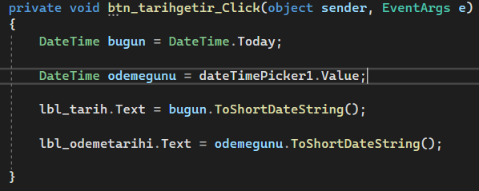
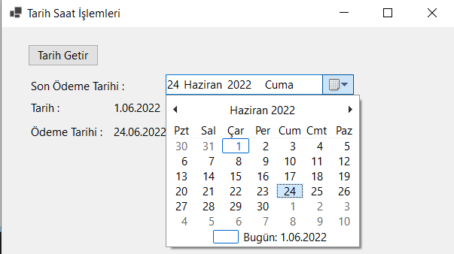
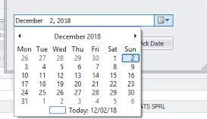
DateTimePicker Kontrolü Kullanarak Tarih Bilgisi Alma
DateTimePicker kontrolünü kullanarak tarih bilgisini alma

Slide 8
DateTime Özellikleri
DateTime yapısında kullanabilecek bir çok özellik bulunmaktadır.
Bu özellikler aşağıda verilmiştir. Parantez içindeki türler, özelliğin türünü belirtmektedir.
Date: DateTime nesnesine ilişkin saat dışındaki bilgiyi verir. (DateTime)
Month: DateTime nesnesinin ay bilgisini verir. (int)
Day: DateTime nesnesinin gün bilgisini verir. (int)
Year: DateTime nesnesinin yıl bilgisini verir. (int)

Slide 9
DateTime Özellikleri
DayOfWeek: DateTime nesnesinin haftanın kaçıncı günü olduğunu bilgisini verir. (DayofWeek Numaralandırması)
DayOfYear: DateTime nesnesinin yılın kaçıncı gününe denk geldiği bilgisini verir. (int)
TimeOfDay: Saat 00:00:00 dan itibaren ne kadar zaman ne kadar zaman geçtiğini TimeSpan nesnesi olarak verir.(TimeSpan)
Hour: DateTime nesnesinin saat bilgisini verir. (int)
Minute: DateTime nesnesinin dakika bilgisini verir. (int)
Second: DateTime nesnesinin saniye bilgisini verir. (int)
Millisecond: DateTime nesnesinin mili saniye bilgisini verir. (int)
Ticks: Date time nesnesindeki tarih ile 1 Ocak 0001, 00:00:00 tarihi arasındaki 100 nanosaniyelik peryotların sayısını verir. (long)

Slide 10
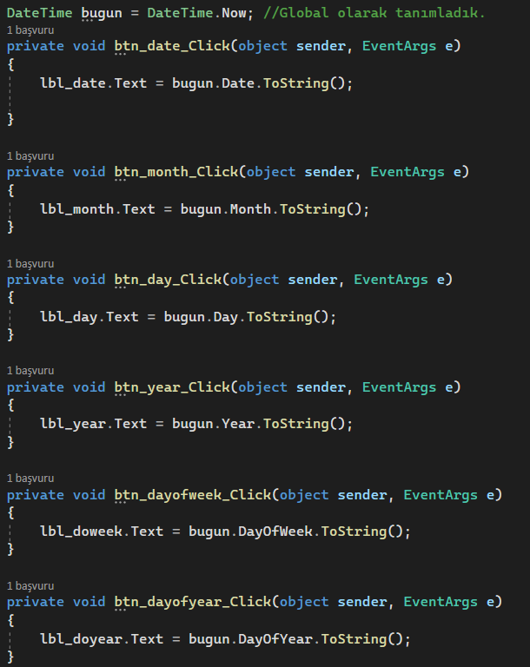
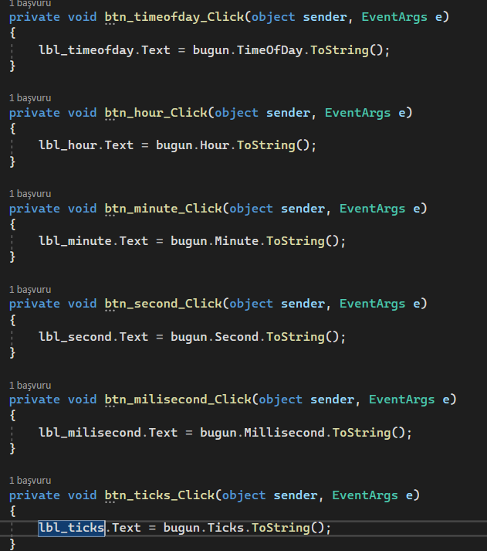
DateTime Özellikleri

Slide 11
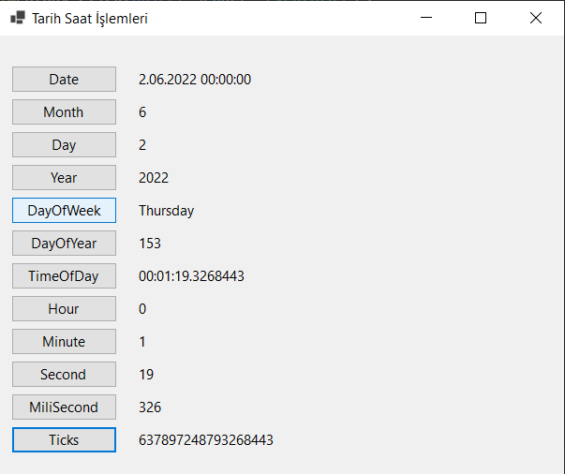
DateTime Özellikleri

Slide 12
Verilen Tarihe Gün, Ay, Yıl, Dakika, Saniye vb. Ekleme
DateTime nesnesinin belirttiği tarih ve saat bilgisine
gün, ay, yıl, saat, dakika, saniye gibi eklemeler yapılabilir.
Bu işlemler için
AddDays,
AddMonths,
AddYears,
AddHours,
AddMinutes,
AddSeconds metotlarını kullanabiliriz.

Slide 13
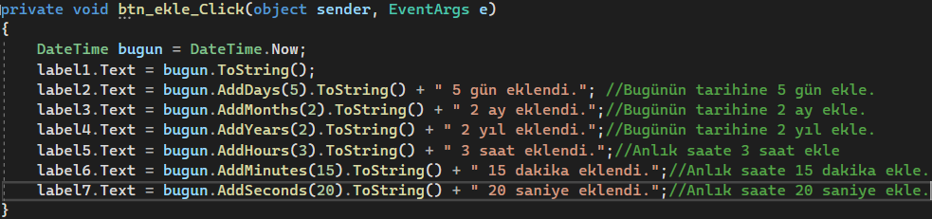
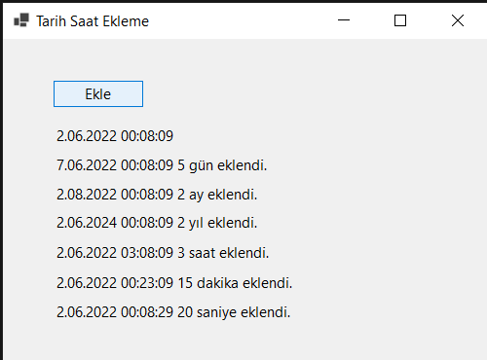
Verilen Tarihe Gün, Ay, Yıl, Dakika, Saniye vb. Ekleme

Slide 14
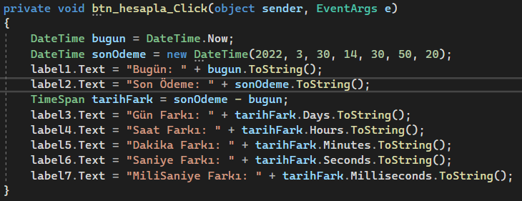
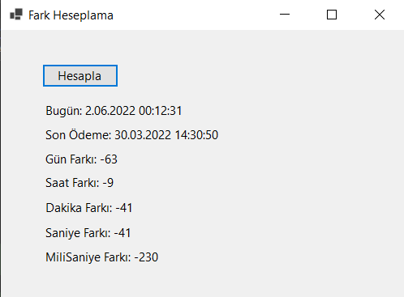
C# İki Tarih Arası Farkı Bulma
C# iki tarih arasındaki farkı gün, saat, dakika, saniye vb bulmak için TimeSpan nesnesi kullanılabilir.

Slide 15
Yardımcı Kaynaklar
https://www.yazilimkodlama.com/c-2/c-datetime-kullanimi/
https://docs.microsoft.com/tr-tr/dotnet/api/system.datetime.today?view=net-5.0
https://www.kodlamamerkezi.com/c-net/csharp-tarih-ve-zaman-fonksiyonlari/

Slide 16
İlginiz için teşekkürler…
Nesneye Yönelik Programlama
www.youtube.com/BMderslerim
Hazırlayan : Hüseyin UYGUR 2111404221 E-posta : huseyin.uygur@hotmail.com
Tarih : 01/06/2022
Ders Yürütücüsü : Doç. Dr. İsmail KIRBAŞ

